Slide 1
SmartTV
Rok Bernot

Slide 2
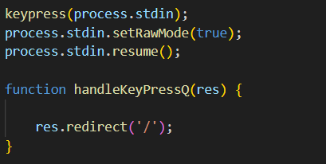
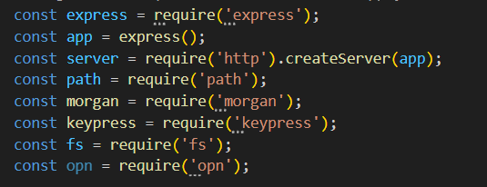
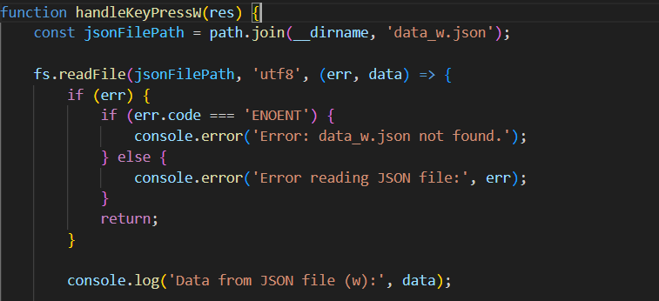
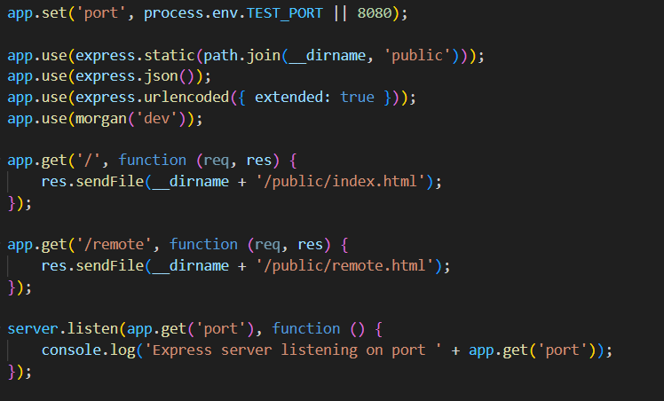
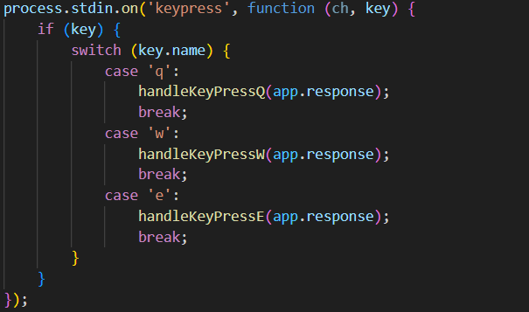
Predstavitev kode
express: Uporabljen za ustvarjanje spletnega strežnika.
path: Zagotavlja pomoč pri oblikovanju poti do datotek.
morgan: Uporabljen za logging dogodkov strežnika.
keypress: Omogoča preprosto spremljanje dogodkov na tipkovnici.
fs: Uporabljen za branje vsebine datotek iz sistema.
opn: Uporabljen za odpiranje povezav v privzetem spletnem brskalniku.
Zagon in nastavitev strežnika in določenih vrat in omogočanje analize JSON
Uporabo statičnih datotek iz mape 'public‘
Host za HTML stran
Funkcija ki omogoča branje tipk na tipkovnici
Vsaka funkcija izvaja specifično dejanje, ko je pritisnjena določena tipka

Slide 3

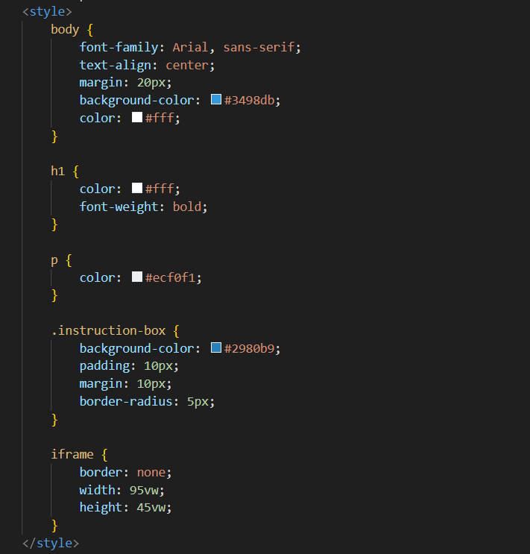
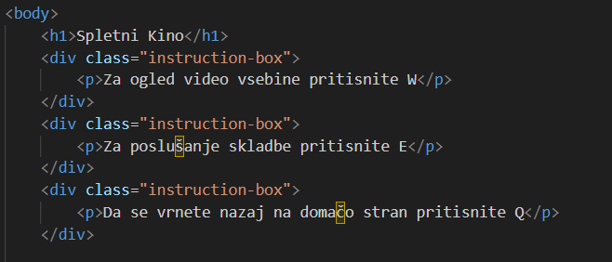
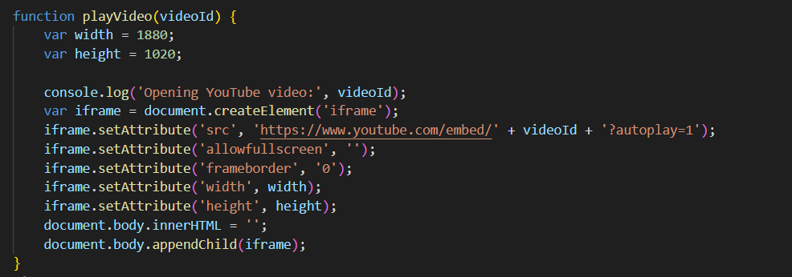


Predstavitev HTML
Funkcija iFrame za predvajanje video določenega z id-jem
Določene barve za ozadnje in napise
Besedilo

Slide 4
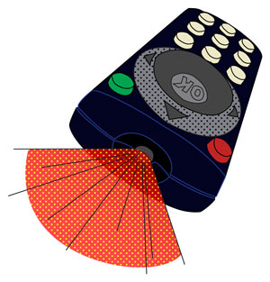
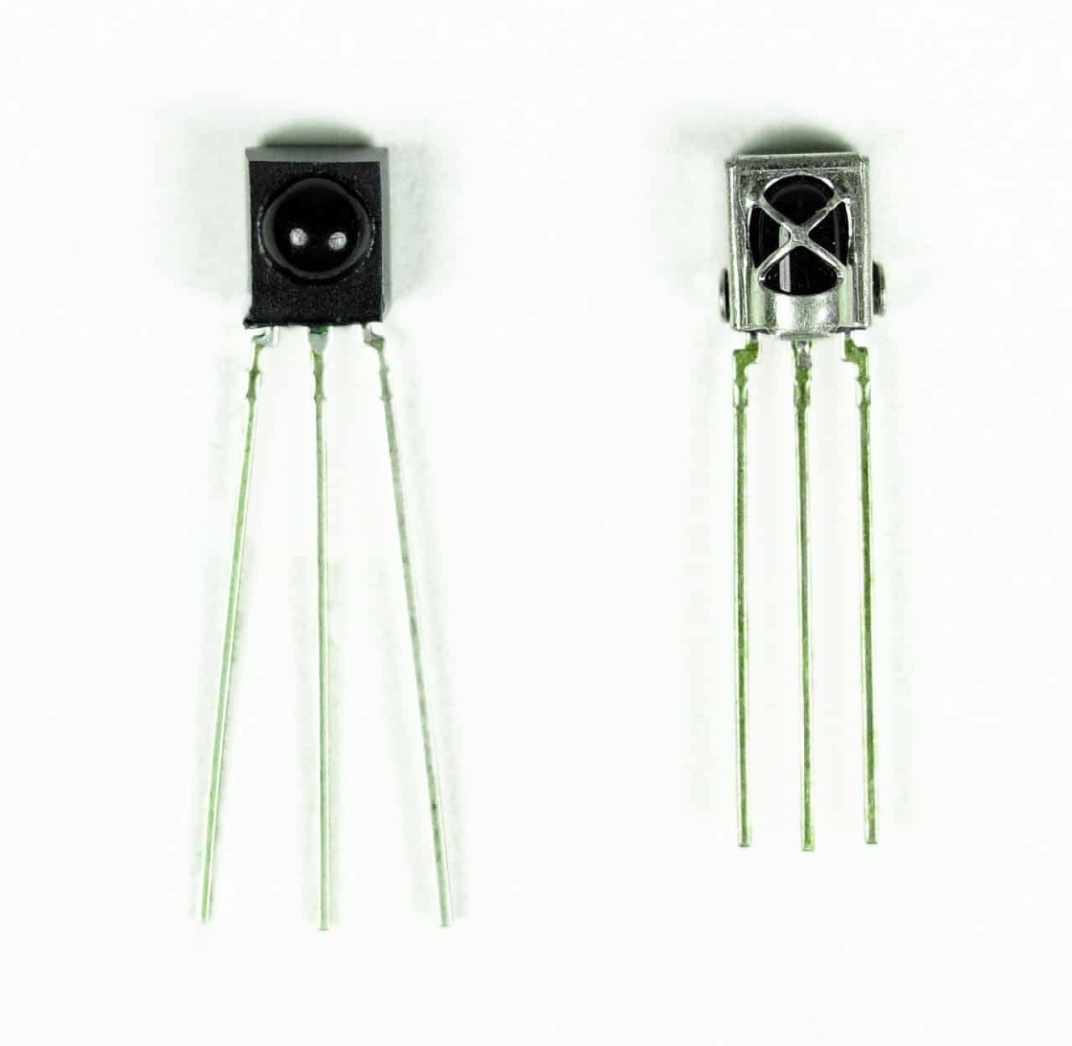
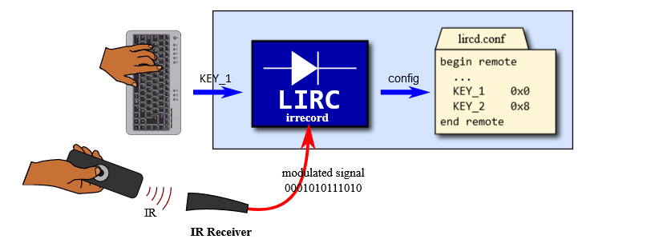
IR Nadgradnja
IR Sprejemnik
Uporaba LIRC
Izbira primernega daljinca

